Slide 1
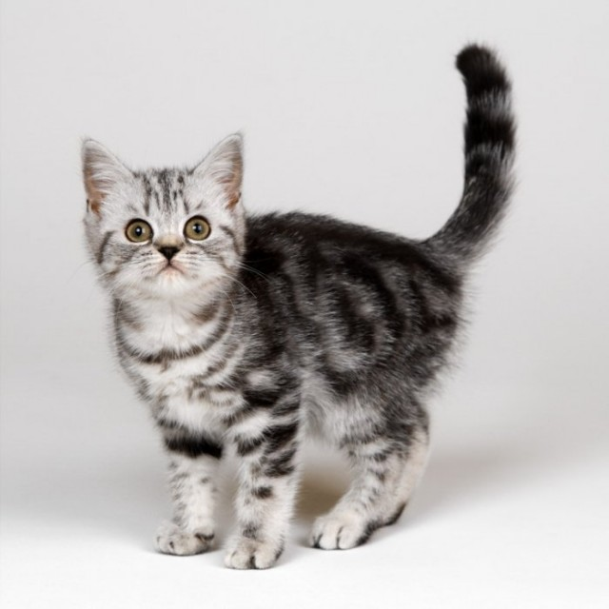
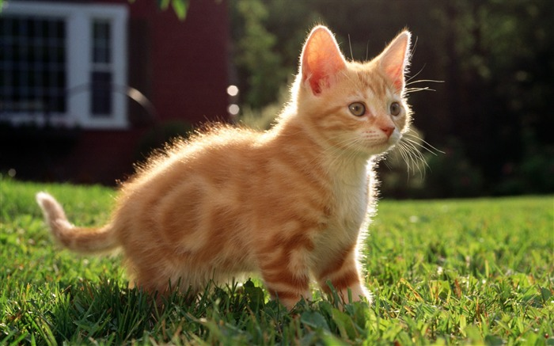
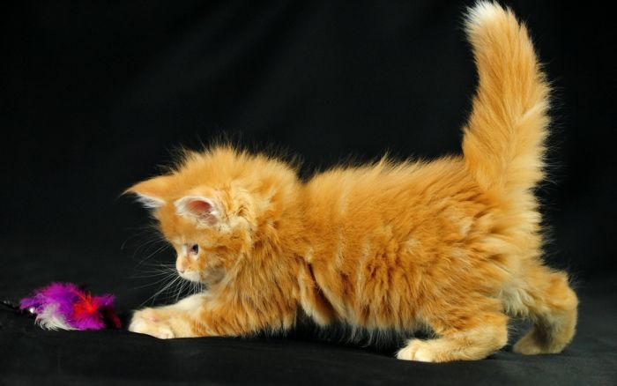
Рисуем котенка подготовила учитель ИЗО школы № 456 Никитина Е.И.

Slide 2
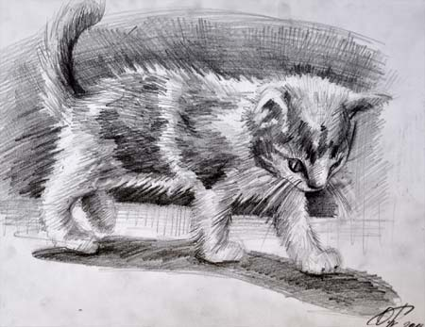
В этом уроке нарисуем вот такого пятнистого котенка простым карандашом.
В самом начале следует использовать жесткий карандаш.
Мягким карандашом прорисовывается готовый рисунок, для придания ему сочности и выразительности.

Slide 3
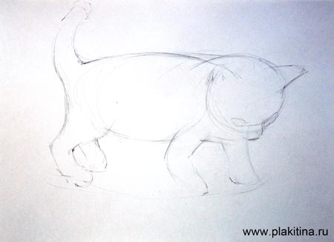
Твердым карандашом Н наметим овалы, соответствующие форме головы и тела котенка.

Slide 4
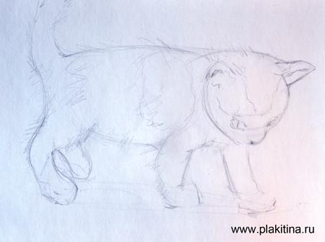
Теперь перейдем к предварительному линейному рисунку. Тем же карандашом проработайте контур, участок за участком, уточняя детали.

Slide 5
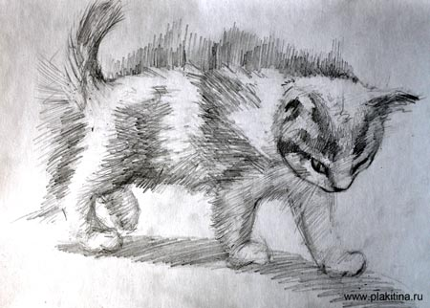
Теперь приступим к предварительной штриховке.
Твердым карандашом наметим расположение
темных участков на шерсти.

Slide 6
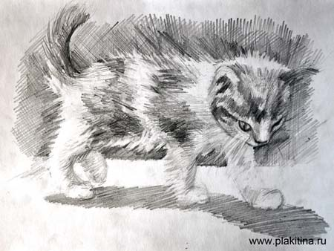
Повторная штриховка. Продолжаем углублять тона карандашом средней твердости F. Карандаш должен быть остро заточен.

Slide 7
На заключительном этапе продолжаем углублять темные тона карандашом F и НВ.

